Slide 1

MHW2
Roberto Mirabella
O46002068
12/04/2021

Slide 2
Funzioni Javascript
Mostrare o nascondere le informazioni relative ad un determianato animale.
Ricerca per nome di un animale
Salvataggio e eventuale rimozione dai preferiti di una qualsiasi specie animale

Slide 3
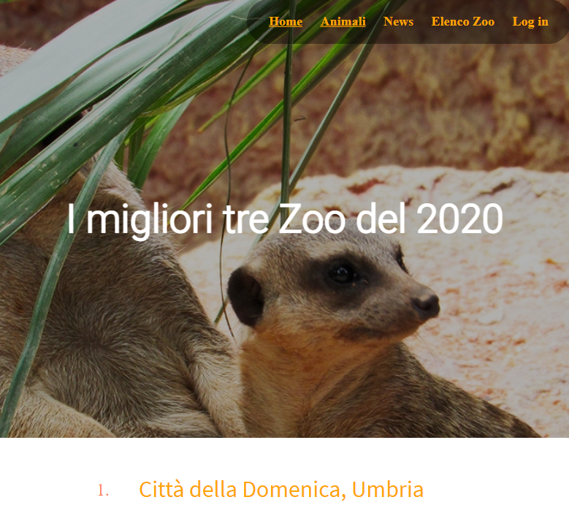
Collegamento dalla home
Avendo creato una nuova pagina per la consegna, è stato realizzato un collegamento apposito dalla home alla nuova pagina

Slide 4
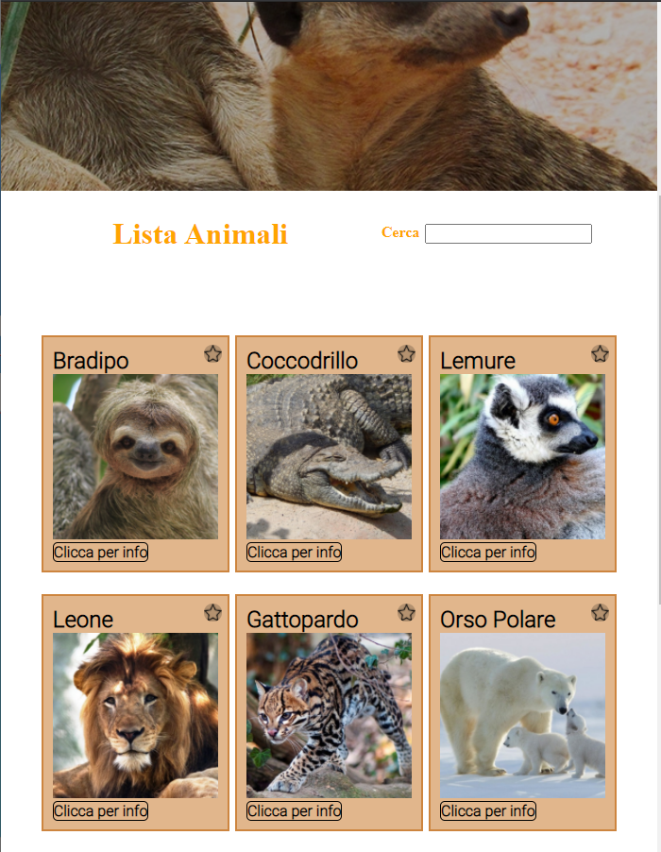
Layout complessivo

Slide 5
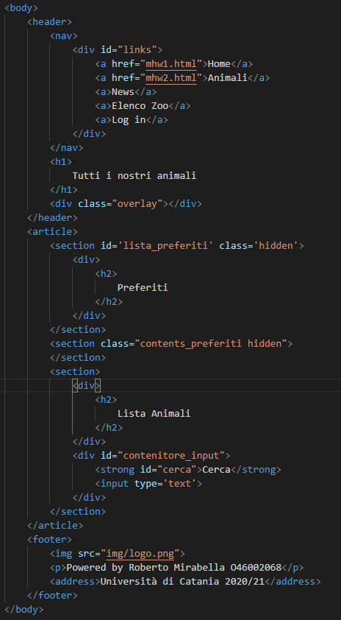
HTML

Slide 6
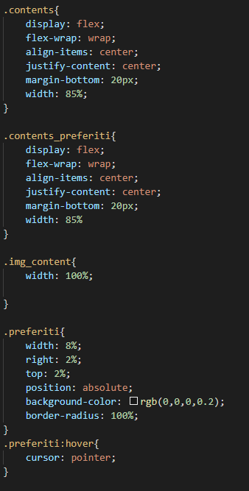
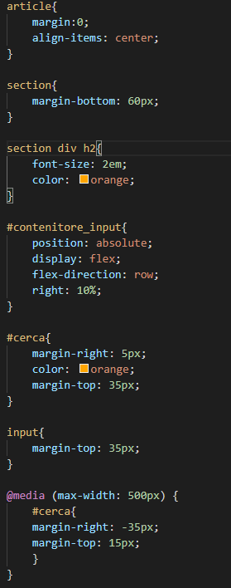
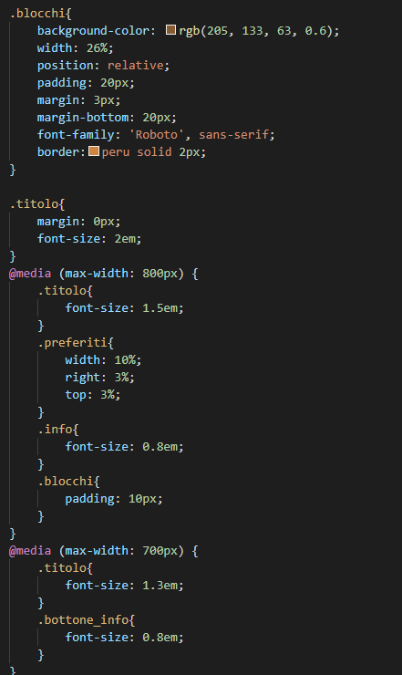
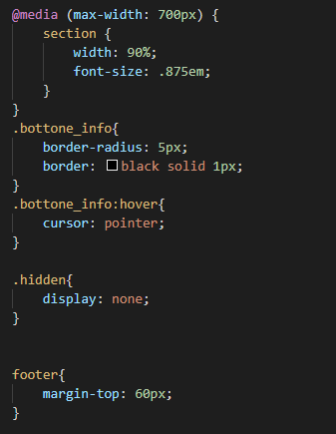
CSS

Slide 7
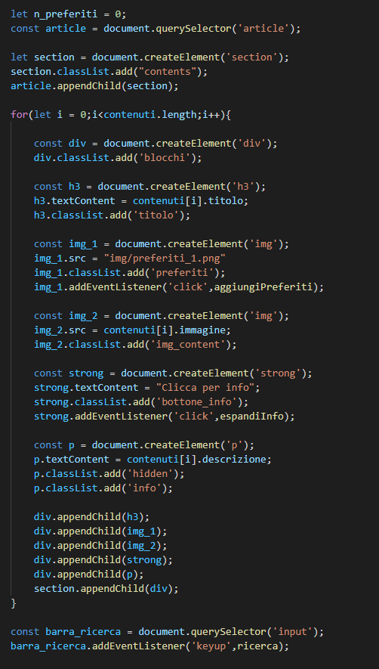
Caricamento dati javascript dal file contents.js

Slide 8
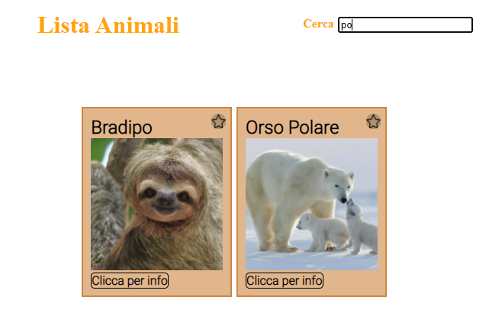
Barra di ricerca

Slide 9
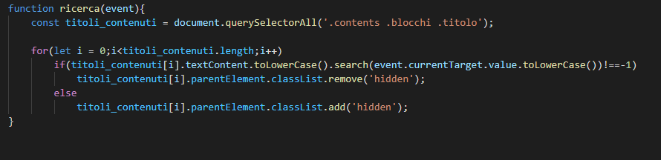
Barra di ricerca (JS)

Slide 10
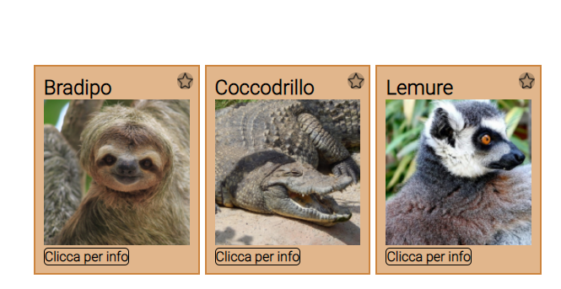
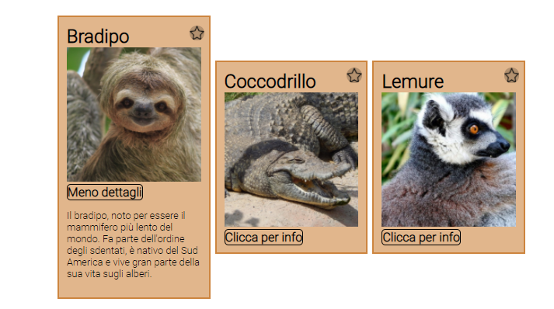
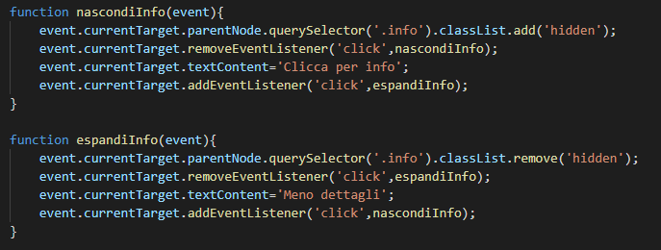
Gestione info espandibili (JS)

Slide 11
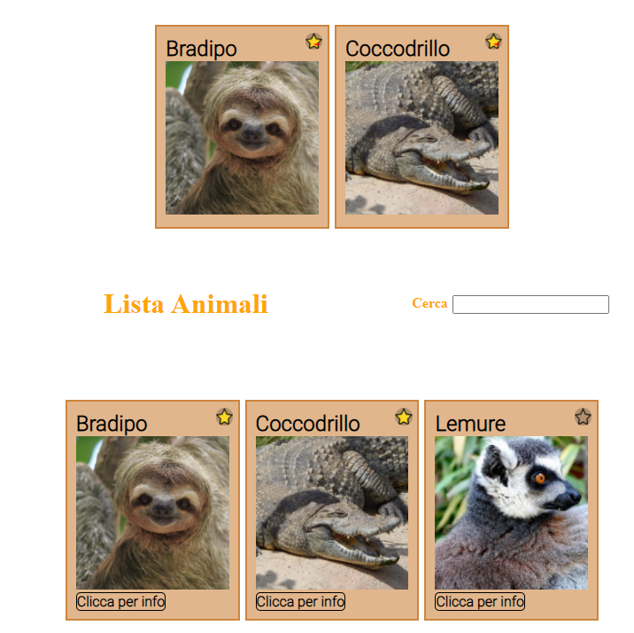
Gestione preferiti

Slide 12
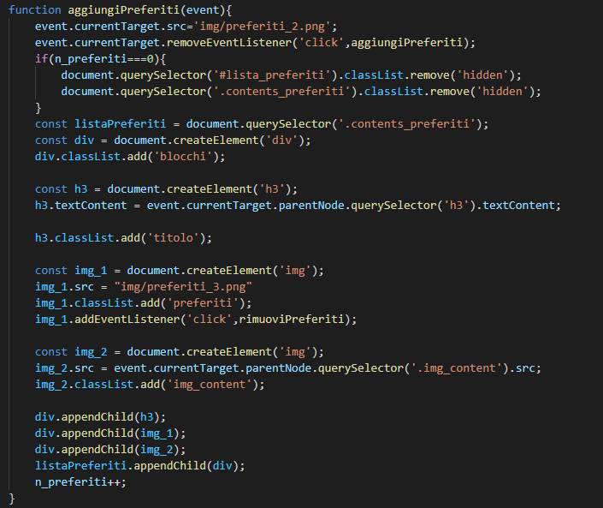
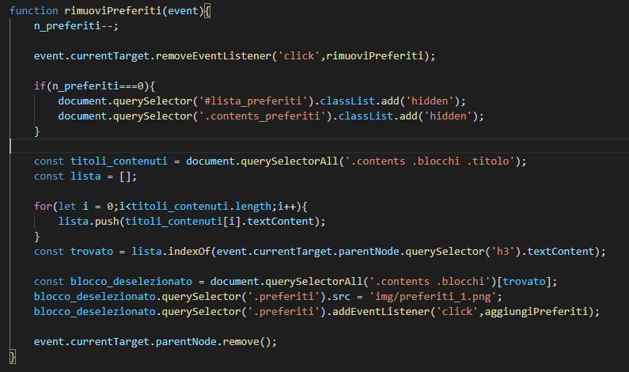
Gestione preferiti(JS)

